Slide 1
VENCIENDO AL GIGANTE DE LA PERVERSIÓN SEXUAL

Slide 2
Génesis 39:1-2
Gen 39:1 Llevado, pues, José a Egipto, Potifar oficial de Faraón, capitán de la guardia, varón egipcio, lo compró de los ismaelitas que lo habían llevado allá.
Gen 39:2 Mas Jehová estaba con José, y fue varón próspero; y estaba en la casa de su amo el egipcio.

Slide 3
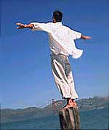
Que nuestros lideres puedan ser libres de toda
atadura sexual para que entiendan las bendiciones de
conservarse en pureza sexual.

Slide 4
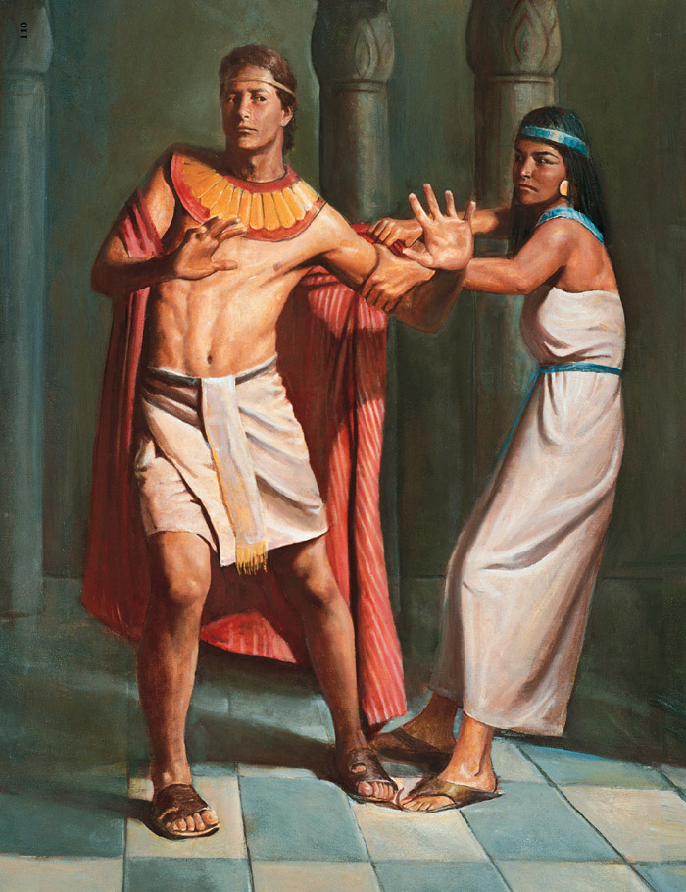
Se cuenta la historia de un jovencito que era temeroso de Dios, obediente y responsable, pero que a su corta edad le tocó vivir la realidad de la vida fue vendido y luego tentado en su sexualidad

Slide 5
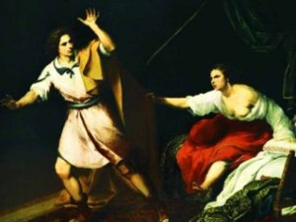
Y AUN QUE ERA UN HOMBRE QUE DIOS USARIA PARA BENDECIR ISRRAEL NO ESTUBO EXENTO SE PASAR POR LA TENTACION

Slide 6
Él era prospero y todo lo que emprendía le salía muy bien y por eso era muy querido por sus jefes; muy pronto llegó a ser gerente en su trabajo y tenía una gran responsabilidad de todo lo que había allí.

Slide 7
Lo que este joven ni se imaginaba, era que su físico hermoso y la excelencia de su trabajo, provocaría que una mujer se enamorará de él, el problema es que era casada y no era cristiana, era la esposa de su jefe y todos los días se le insinuaba para acostarse con él.

Slide 8
Un día se le presentó “la oportunidad” de acostarse con ella, pero él sabía que no era correcto delante de Dios, así que salió corriendo y su ropa quedó en manos de la mujer, que al no lograr lo que deseaba

Slide 9
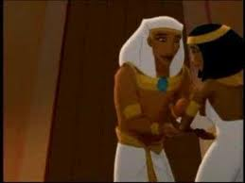
logrando que este joven fuese a la cárcel pero él no se doblegó ante tal situación y siguió siéndole fiel a Dios. Esto agradó al Señor, quien lo exaltó otorgándole riquezas, una buena esposa, poder y autoridad sobre todo el país donde había sido llevado.

Slide 10
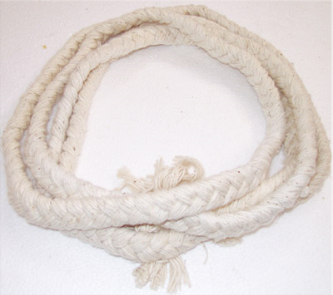
I. LAS ATADURAS SEXUALES:
Cuando un cristiano es tentado en el área sexual y se deja llevar por esta tentación, cayendo en sus redes, le está abriendo una puerta al pecado y permitiendo una participación de los demonios en su vida.

Slide 11
Una de las armas más utilizadas por Satanás para alejar a los cristianos de la bendición de Dios, son los pecados sexuales. Hay 4 ataduras sexuales que son las más comunes, en medio de los cristianos.

Slide 12
Pornografía: Diariamente somos bombardeados por la televisión, por cable, anuncios en revistas, periódicos, vallas publicitarias, anuncios radiales y otros medios de comunicación con imágenes, programas, diálogos, etc.

Slide 13
El Señor aconseja en Su Palabra en 2 Timoteo 2:22 “Huye también de las pasiones Juveniles y sigue la Justicia, la Fe, El Amor y La Paz, con los que de corazón limpio invocan al Señor”; San Lucas 11:34 “La lámpara del cuerpo es el ojo; cuando tu ojo es bueno, también todo tu cuerpo esta lleno de luz; pero cuando tu ojo es maligno; también tu cuerpo esta en tinieblas.”

Slide 14
Masturbación: Hoy en día la Masturbación es algo de lo que se habla como un tema común y corriente, hasta los Psicólogos y algunos maestros de educación media recomiendan que las personas se masturben.
ESTO PUDE SER UNA TRAMPA PARA LOS CRSTIANOS QUE NO ENCONTRADO SATISFACCION PLENA EN SU PAREJA

Slide 15
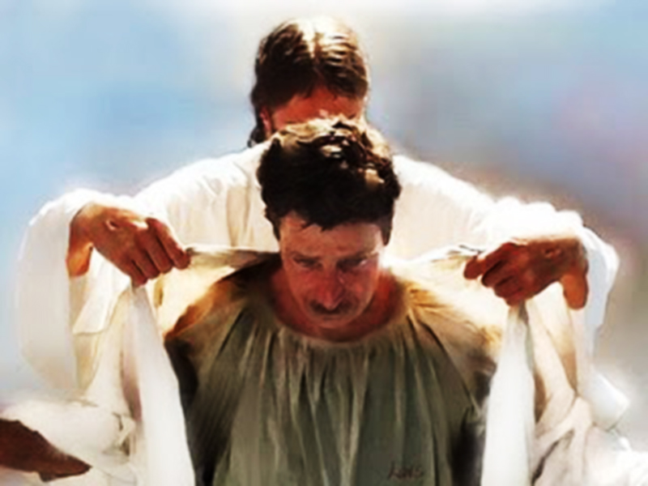
DEVEMOS mantener nuestro cuerpo limpio, ya que somos templo del Espíritu Santo
(1 Corintios 6:19).
¿O ignoráis que vuestro cuerpo es templo del Espíritu Santo, el cual está en vosotros, el cual tenéis de Dios, y que no sois vuestros?

Slide 16
Desviaciones Sexuales: Lesbianismo y homosexualismo. Hoy en día es tan común oír y ver personas que apoyan estas desviaciones, tan es así que en algunos países han autorizado ya el matrimonio entre personas del mismo sexo y en otras ciudades hacen desfiles, show de modas, etc.

Slide 17
NUESTRA POSTURA
Satanás ha tratado de poner esto algo normal
(Romanos 1:26-28).
26. Por esto Dios los entregó a pasiones vergonzosas; pues aun sus mujeres cambiaron el uso natural por el que es contra naturaleza,
27. y de igual modo también los hombres, dejando el uso natural de la mujer, se encendieron en su lascivia unos con otros, cometiendo hechos vergonzosos hombres con hombres, y recibiendo en sí mismos la retribución debida a su extravío.
28. Y como ellos no aprobaron tener en cuenta a Dios, Dios los entregó a una mente reprobada, para hacer cosas que no convienen

Slide 18
Fornicación y Adulterio: Estas se refieren a una gran variedad de actividades sexuales antes o fuera del matrimonio. No se limita a los actos sexuales consumados, sino también comprende toda actividad o estimulo sexual intimo fuera del matrimonio, como por ejemplo acariciar las partes intimas del cuerpo o ver la desnudez de otra persona

Slide 19
Cuando tú pecas tu espíritu se entristece. Hay otras consecuencias tales como:
a. Perder el Gozo de su salvación: Salmo 51:12 “Vuélveme el Gozo de tu salvación, y espíritu noble me sustente”.

Slide 20
Enfermedades Venéreas y de muerte: Aparte de las enfermedades venéreas existen otras que son mortales tales como el sida, que empezó solamente entre los homosexuales, pero debido a la perdición de la humanidad esta enfermedad ha corrido y actualmente sabemos aún de casos de bebés infectados con este terrible mal.

Slide 21
Salmo 32:3 “Mientras callé, se envejecieron mis huesos en mi gemir todo el día.” Las escrituras nos enseñan con toda claridad que se cosecha lo que se siembra: si se siembra para el Espíritu, se segará la vida del Espíritu; si se siembra par la carne, se segará la corrupción de la carne y nuestro cuerpo sufrirá las consecuencias.

Slide 22
El que fornica peca contra su cuerpo: 1 Corintios 6:18 “Huid de la fornicación, cualquier otro pecado que el hombre cometa, esta fuera del cuerpo; mas el que fornica, contra su propio cuerpo peca.” “¿O no sabéis que el que se une con una ramera, es un cuerpo con ella? Porque dice: Los dos serán una sola carne.” La fornicación es un pecado que ni con el mejor jabón y el desinfectante (lejía) más fuerte se puede lavar y te deja manchado de por vida.

Slide 23
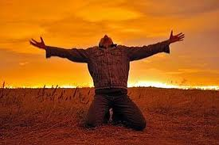
III. COMO SER LIBRE DE LAS ATADURAS SEXUALES:

Slide 24
a. Con Prudencia: Génesis 39:11
“Aconteció que entro el un día en su casa para hacer su oficio, y no había nadie de los de casa allí”.
No busques la soledad, ni la oscuridad o los lugares escondidos para estar con tu novio(a) o con una persona del sexo opuesto que no es tu esposo (a), es peligroso, pues Satanás anda buscando a quien devorar, te hará caer en la tentación de fornicar o adulterar y así no podrás honrar a Jehová.

Slide 25
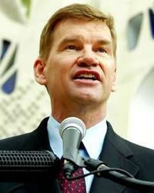
b. Entendiendo las consecuencias
Romanos 1:32 32. quienes habiendo entendido el juicio de Dios, que los que practican tales cosas son dignos de muerte, no sólo las hacen, sino que también se complacen con los que las practican.

Slide 26
LA MUERTE Y LA MALDICIÓN
Pidiendo perdón: Proverbios 28:13 “El que encubre sus pecados no prosperará; Mas el que los confiesa y se aparta alcanzará misericordia.” Los que procuran negar su pecado u ocultarlo en vez de reconocerlo, confesarlo y abandonarlo, no prosperará espiritualmente.
Buscando Ayuda: Con tus autoridades espirituales, líder, supervisor o tu pastor.

Slide 27
. BENDICONES DE CONSERVAR UNA RELACION PURA:
Prosperidad para el fiel. Deuteronomio 28:13 “El Señor te pondrá en el primer lugar, y no en el último; siempre estarás por encima de los demás, y nunca por debajo, con tal de que atiendas a los mandamientos del Señor tu Dios, que yo te ordeno hoy, y los pongas en práctica,” (Dios habla hoy)
Prosperidad emocional. Génesis 41:45 “El faraón le puso a José el nombre egipcio de Safenat-panéah, y lo casó con Asenat, la hija de Potifera”

Slide 28
Prosperidad laboral. Génesis 41:44 “Luego el faraón le dijo: Aunque yo soy el faraón, nadie en todo Egipto moverá un dedo sin tu permiso
Bendición en tu matrimonio. Génesis 41:45
Prosperidad laboral. Génesis 41:44 “Luego el faraón le dijo: Aunque yo soy el faraón, nadie en todo Egipto moverá un dedo sin tu permiso.”
Bendición en tu matrimonio. Génesis 41:45

